Slide 1
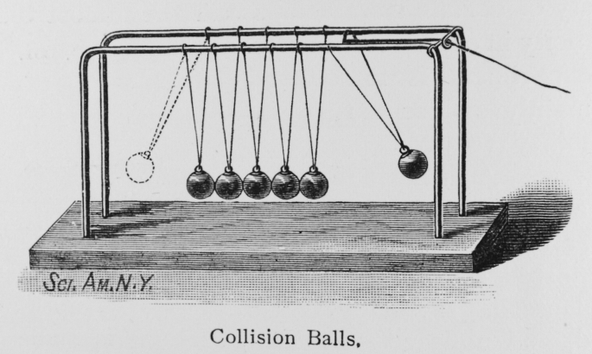
Лекция 5. Импульс МТ. Импульс системы МТ и АТТ.
2012

Slide 2
Импульс материальной точки
Импульс – количество движения – векторная величина равная произведению массы тела на его скорость.
(Первое упоминание – Декарт, XVII в.; определение – И. Ньютон)
2

Slide 3
Импульс материальной точки
II закон Ньютона в импульсной (дифференциальной) форме:
Импульс силы:
3

Slide 4
Импульс системы материальных точек
N – количество материальных точек, входящих в систему
4

Slide 5
Импульс системы материальных точек
Импульс системы:
Импульс системы может меняться только под действием внешних сил.
Уравнения справедливы как для ИСО так и для НИСО (учитываются силы инерции).
5

Slide 6
Закон сохранения импульса
Замкнутая система – система частиц, на которую не действуют внешние силы (или их воздействие пренебрежимо мало). (ИСО)
Закон сохранения импульса – фундаментальный закон природы:
Импульс замкнутой системы остается постоянной величиной
6

Slide 7
Закон сохранения импульса выполняется в случаях:
Система является замкнутой.
В незамкнутой системе сумма всех внешних сил равна нулю
3.
4. При условии, что кратковременные силы взаимодействия в системе во много раз больше внешних сил.
7

Slide 8
Законы сохранения в механике
фундаментальные законы природы, связанные со свойствами пространства и времени
Закон сохранения импульса (однородность пространства)
Закон сохранения энергии (однородность времени)
Закон сохранения момента импульса (изотропность пространства)
8

Slide 9
Центр масс. Ц-система
Положение центра масс системы материальных точек определяется радиус-вектором:
Скорость центра масс системы:
Импульс системы:
9

Slide 10
Центр масс
Уравнение движения центра масс:
Центр масс любой системы движется так, как если бы вся масса системы была сосредоточена в одной точке и к ней были бы приложены все внешние силы.
10

Slide 11
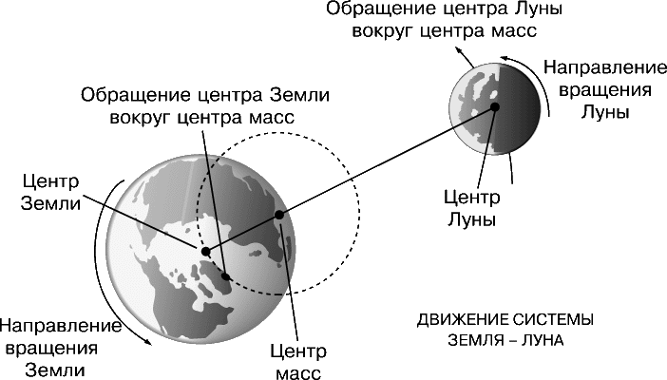
Центр масс
Rзс(среднее)=384400 км
11

Slide 12
Ц-система
Система отсчета, жестко связанная с центром масс системы и перемещающаяся поступательно по отношению к инерциальным системам (центр масс неподвижен).
Полный импульс частиц, входящих в Ц-систему, всегда равен нулю
12

Slide 13
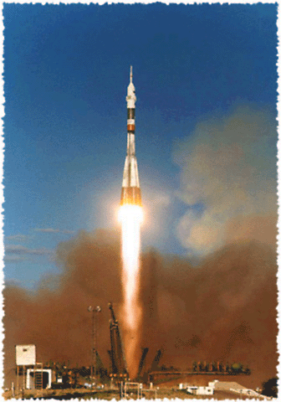
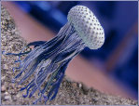
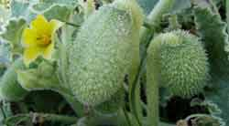
Реактивное движение
движение тела, возникающее при отделении некоторой его части с определенной скоростью относительно тела. При этом возникает т.н. реактивная сила, сообщающая телу ускорение.
Из истории: первые пороховые фейерверочные и сигнальные ракеты были применены в Китае в 10 веке.
Живые «ракеты»: осьминоги, кальмары, каракатицы, медузы используют для плавания отдачу выбрасываемой струи воды.
13

Slide 14
Реактивное движение. Движение тела переменной массы.
Уравнение Мещерского:
– скорость отделяемого или присоединяемого вещества относительно рассматриваемого тела;
dm/dt – скорость изменения массы тела;
– реактивная сила;
– сумма сил, действующих на тело со стороны других тел или силового поля.
14

Slide 15
Уравнение Мещерского.
1) u=0, R=0. Масса присоединяется или отсоединяется без скорости относительно тела (движение платформы, из которой высыпается песок).
15

Slide 16
Уравнение Мещерского.
2) u = -υ. Присоединяемая или отсоединяемая масса неподвижна в выбранной системе отсчета. (Движение платформы, нагружаемой песком)
16

Slide 17
Движение ракеты
Ракета движется в отсутствии внешнего силового поля так, что скорость отделяемого горючего относительно ракеты равна u. Найти зависимость скорости ракеты от ее массы. Масса ракеты в начальный момент времени m0.
Формула Циолковского
17

Slide 18
Движение ракеты
Ракета движется во внешнем силовом поле так, что скорость отделяемого горючего относительно ракеты равна u. Найти зависимость скорости ракеты от ее массы. Масса ракеты в начальный момент времени m0.
18

